Slide 1
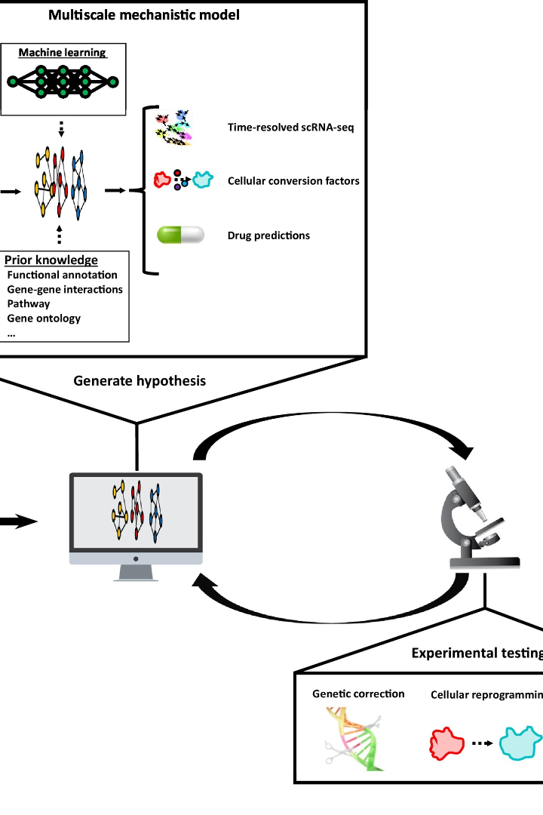

Modelagem Discreta Computacional
A modelagem discreta computacional é uma importante ferramenta para estudar eventos que ocorrem em pontos específicos no tempo e podem ser descritos por atributos.
Prof. Mirkos Martins
Ciência da Computação
Sistemas de Informação

Slide 2
O que são eventos discretos?
Eventos discretos são aqueles que ocorrem em momentos específicos no tempo e podem ser representados por uma série de atributos. Eles são diferentes dos eventos contínuos, que ocorrem em intervalos de tempo.

Slide 3
Características de eventos discretos
Probabilidade de ocorrência
Tempo de ocorrência
Impacto no sistema
O tempo de ocorrência de um evento discreto é o momento exato em que ele ocorre.
O impacto de um evento discreto no sistema pode variar dependendo de fatores como a proximidade do evento com outros eventos e a intensidade do evento.
A probabilidade de ocorrência de um evento discreto é uma medida da chance de que ele ocorra em um determinado momento.

Slide 4


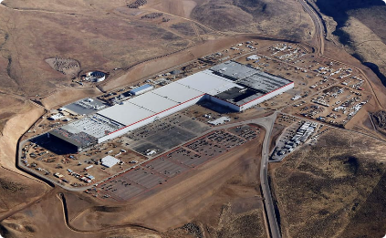
Importância da modelagem discreta computacional
Aplicação em sistemas de saúde
Aplicação em tráfego urbano
Aplicação em manufatura
A modelagem discreta computacional é aplicada em linhas de manufatura para identificar gargalos e otimizar a produção.
A modelagem discreta computacional é usada na análise de sistemas de saúde, permitindo identificar gargalos e otimizar o fluxo de pacientes.
A modelagem discreta computacional é utilizada na simulação de fluxo de tráfego em interseções, auxiliando na tomada de decisões para otimizar o trânsito.

Slide 5
Exemplos de aplicação da modelagem discreta computacional
Análise de risco
A modelagem discreta computacional é usada na análise de riscos em diversos tipos de sistemas, como sistemas financeiros e sistemas de engenharia.
1
2
3
Sistema de filas
Simulação de processos
A modelagem discreta computacional é usada na análise de sistemas de filas, permitindo otimizar o fluxo e minimizar o tempo de espera.
A modelagem discreta computacional é usada na simulação de diversos tipos de processos, como processos logísticos e processos de produção.

Slide 6

Desafios e limitações da modelagem discreta computacional
1
Complexidade dos sistemas
2
Dados insuficientes
3
Custo
A modelagem requer dados precisos e completos para ser eficaz, em muitos casos, pode ser difícil coletar dados suficientes.
Os custos da modelagem podem ser elevados, principalmente em sistemas mais complexos.
A modelagem de sistemas complexos pode ser um desafio devido à grande quantidade de variáveis envolvidas.

Slide 7
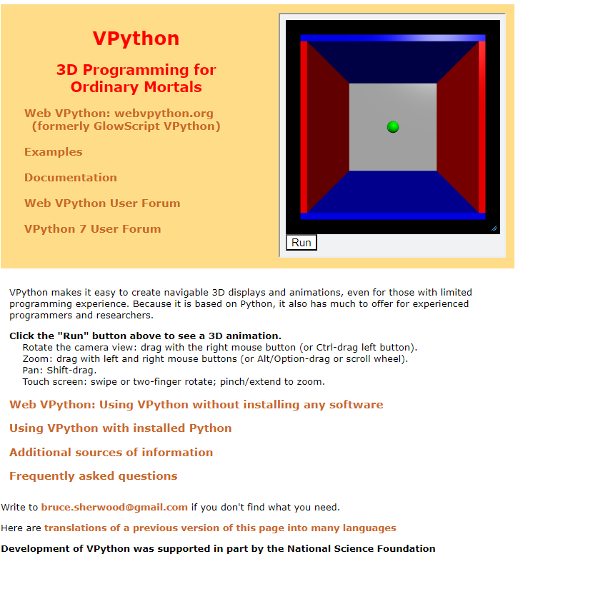
AULA PRATICA: VPYTHON
https://vpython.org/

Slide 8
Conclusão e considerações finais
A modelagem discreta computacional é uma ferramenta poderosa para estudar eventos que ocorrem em pontos específicos no tempo, permitindo otimizar sistemas em diversas áreas. No entanto, é importante considerar os desafios e limitações da modelagem ao determinar sua eficácia em um determinado sistema ou problema.

